Slide 1
IFPE
ELETRONICA BÁSICA 2
PROFESSOR: PEREIRA
LIVRO(s): BOYLESTAD. DISPOSITIVOS ELETRÔNICOS. www.prenhall.com/boylestad_br
(Boylestad. Introdução à Análise de Circuitos
www.prenhall.com/boylestad_br)
SITE: http://www.feiradeciencias.com.br

Slide 2
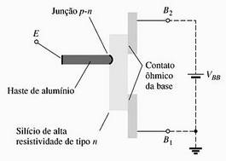
TRANSISTOR UNIJUNÇÃO

Slide 3
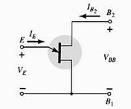
SIMBOLOGIA

Slide 4
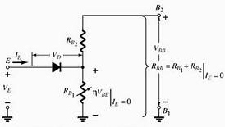
CIRCUITO EQUIVALENTE

Slide 5
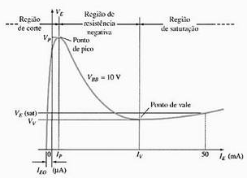
CURVA DO UNIJUNÇÃO

Slide 6
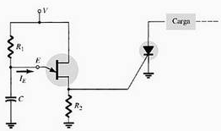
UMA APLICAÇÃO DO UNIJUNÇÃO OSCILADOR DE RELAXAÇÃO

Slide 7
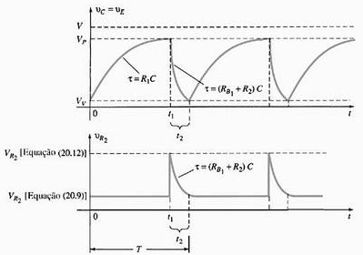
FORMAS DE ONDA

Slide 8




EQUAÇÕES

